Slide 1
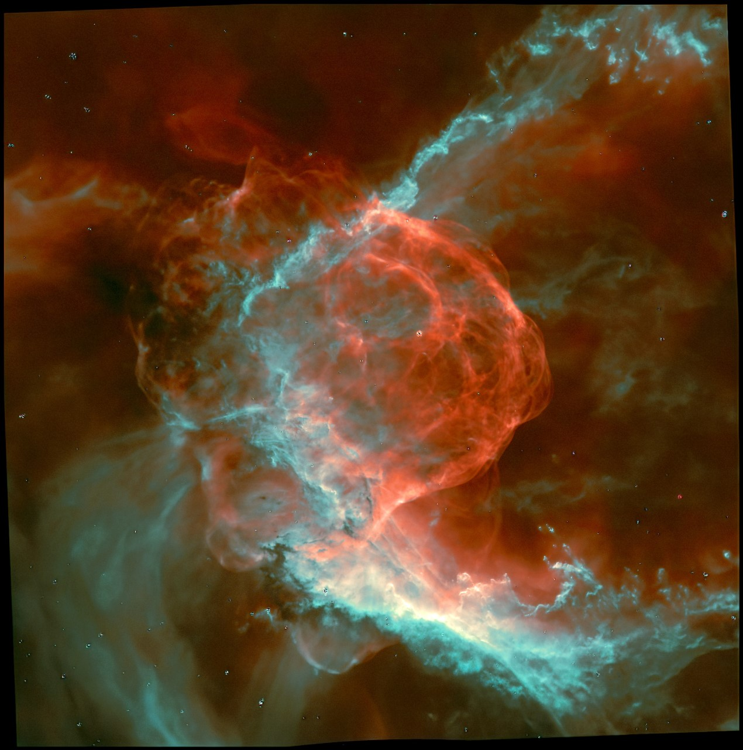
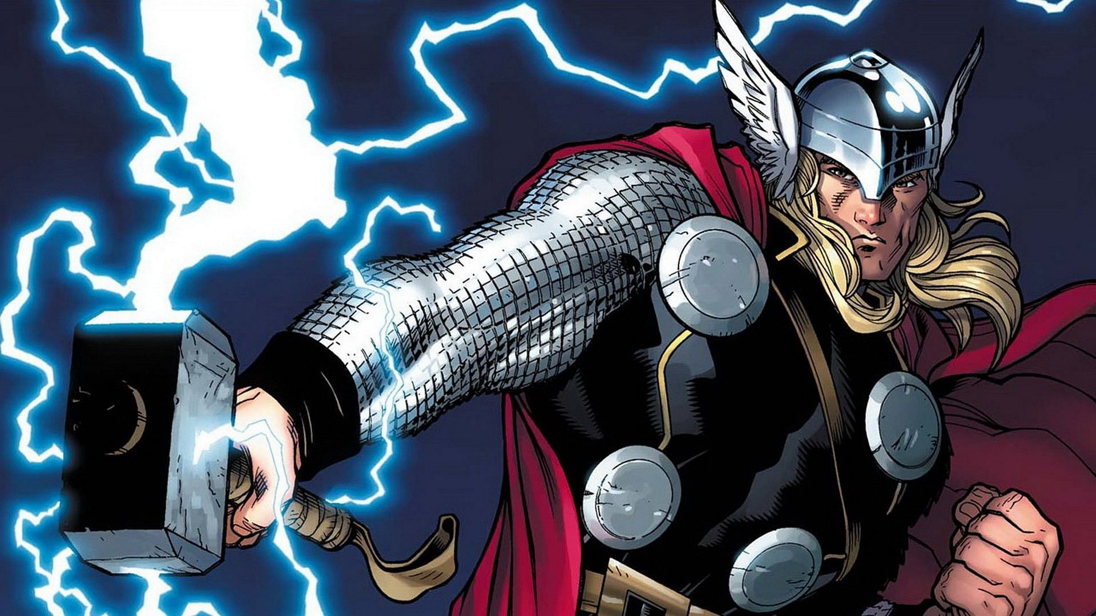
Le Casque de Thor (NGC 2359)
Cyril Dumontier cyril.dumontier@umontreal.ca
sous la co-supervision de
Nicole St-Louis (UdeM)
et
Laurent Drissen (ULaval)
Notes:
Présentation :
Abstract : L'étude des bulles d'étoiles Wolf-Rayet (WR) permet de dresser le portrait évolutif de leur étoile centrale. La caractérisation de ces nébuleuses sert à comprendre les paramètres physiques du gaz dans lequel l'onde de choc d'une future supernova se propagera. En effet, les étoiles WR sont progénitrices de supernovae. On se concentre ici sur le cas de la bulle WR, Le casque de Thor (NGC2359), photoionisée par l'étoile WR 7 de type spectral WN4b et d'une température effective de 112.2 kK. Plusieurs observations SITELLE de cet objet ont été faîtes depuis 2018. On discute ici de l'étude morphologique, cinématique et chimique de la nébuleuse.
desquelles ont découlé une meilleure compréhension de la morphologie et une étude cinématique qui confirme les résultats de la littérature. Nous sommes les premiers à relever une distinction entre deux grandes structures

Slide 2
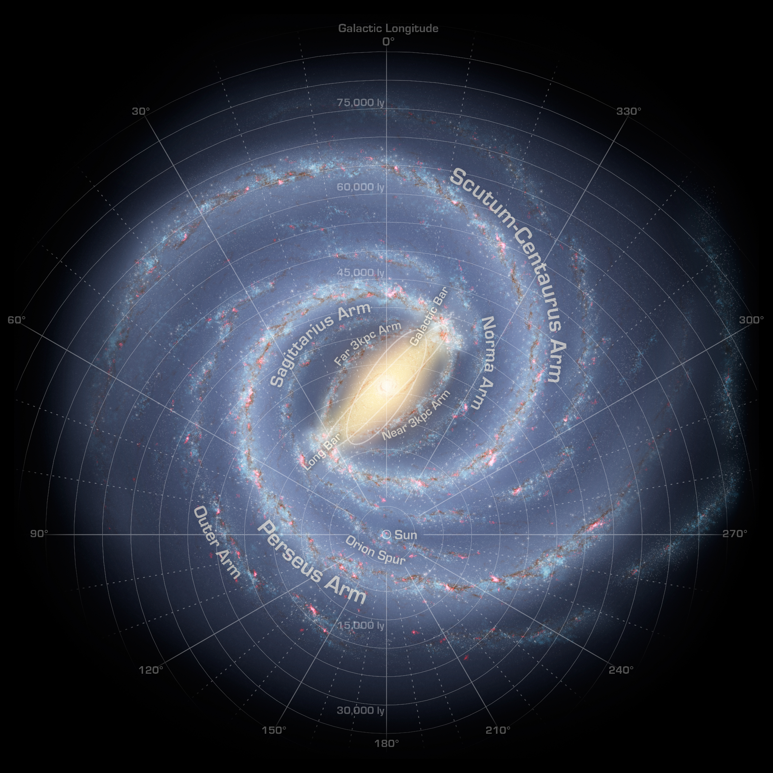
WR 7 of spectral type WN4b (Rate et al. 2020) T_{eff} = 112 kK
Hα [NII] [SII]

Slide 3
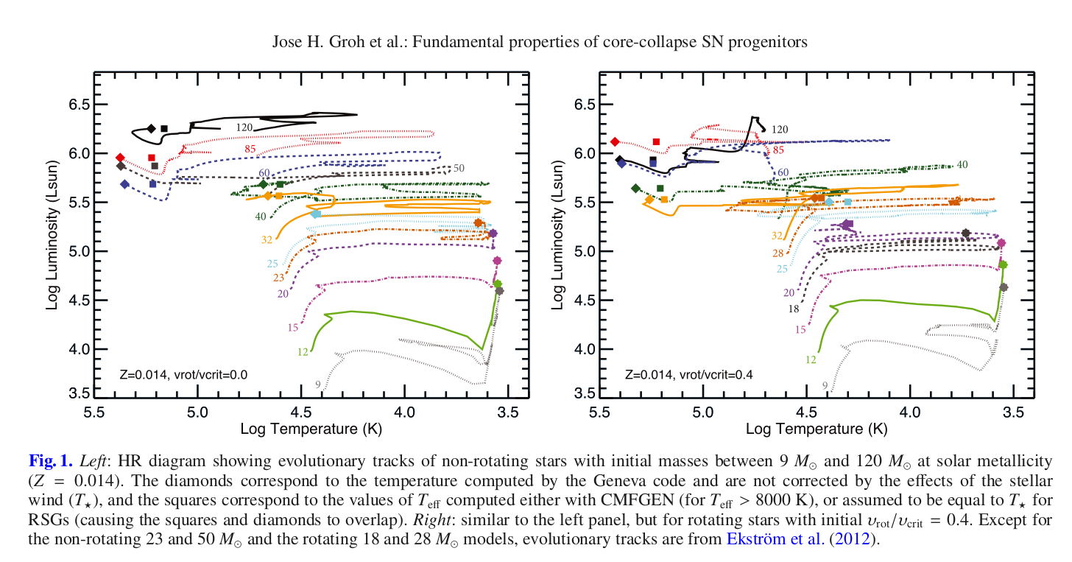
LBV
RSG
WR
O
Notes:
Le but est de comprendre l'histoire de la perte de masse de l'étoile. L'évolution des étoiles massives est un passage par plusieurs phases. Elles commencent sur la séquence principale et ont le type spectral O. Elles sortent ensuite de la séquence principale et évoluent vers la phase Red Super-Giant (RSG). Les moins massives explosent en supernova (SN) après cette phase. Les plus massives passent par la phase Luminous Blue Variable (LBV) et/ou la phase Wolf-Rayet (WR) avant l'explosion SN. Ce sont les phases théoriques évolutives d'étoiles massives les plus répandues dans la littérature à ce jour. Ces étoiles ont des vents stellaires très intenses et ont de forts taux de perte de masse. Plusieurs de ces étoiles sont donc accompagnées de nébuleuses sphériques qu'on appelle bulles. La nébuleuse du Casque de Thor (NGC 2359) en est un exemple. L'étoile en son centre est WR 7 de type WN4b. L'étude de cette nébuleuse a pour but de déterminer les phases passées de WR 7 en étudiant l'émission nébulaire du milieu circumstellaire (CSM). Nous cherchons à savoir si l'étoile a passé de la phase RSG à WR ou de la phase RSG à LBV à WR.

Slide 4
Hypothesis for now
Litterature says WR7 passed through an LBV eruptive phase
WR bubble evolution models (van Marle & Keppens 2012) predict uniformly distributed small filaments in the WR-LBV case, which is not the case for NGC 2359.

Slide 5
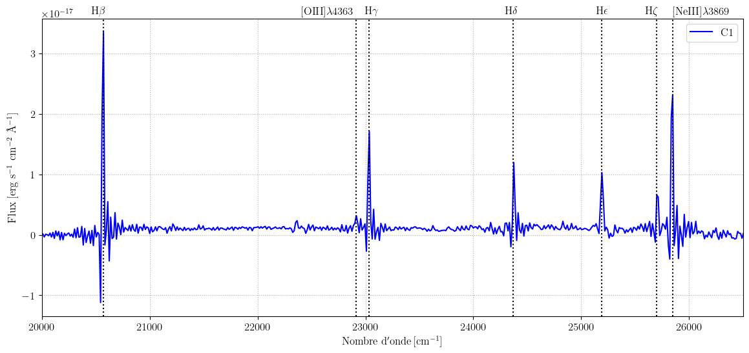
SN3 datacube
SN2 datacube
SN1 datacube
C1 datacube
ORB/ORCS

Slide 6
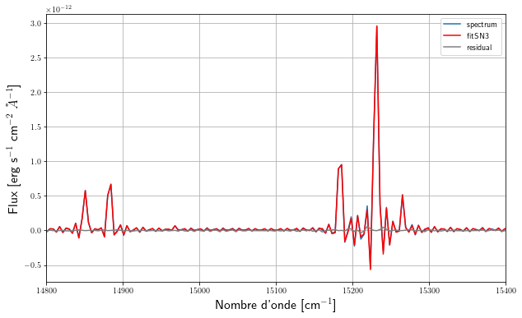
Example of fit
Notes:
Fonction instrumentale est un sinus cardinal
Dire que c'est une région intégrée.

Slide 7
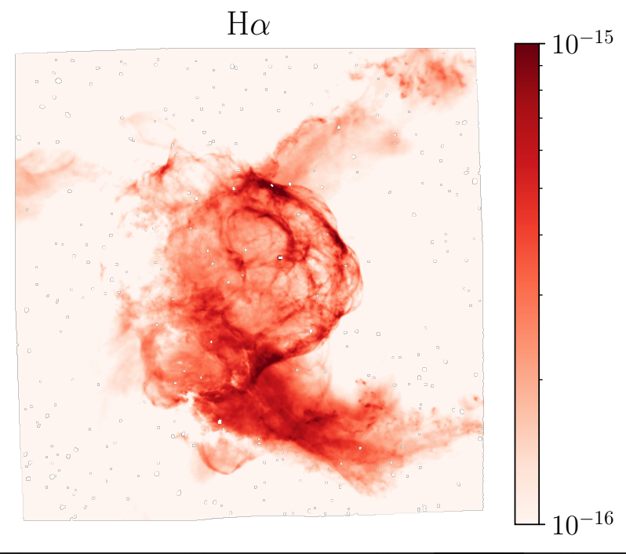
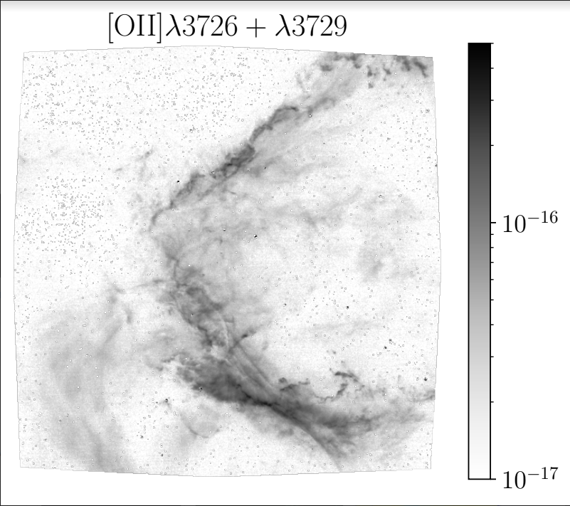
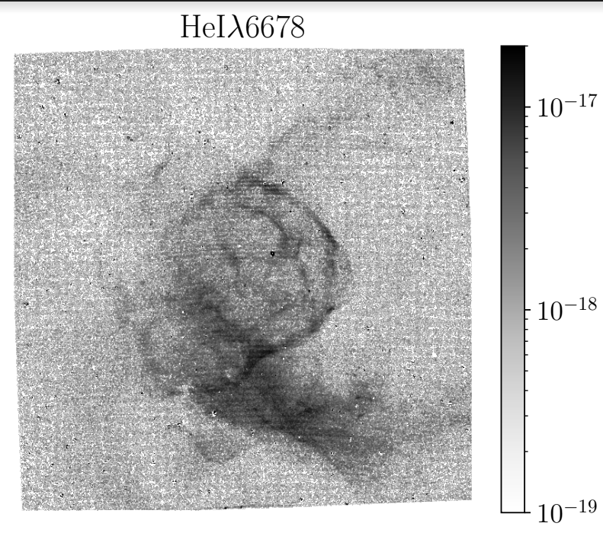
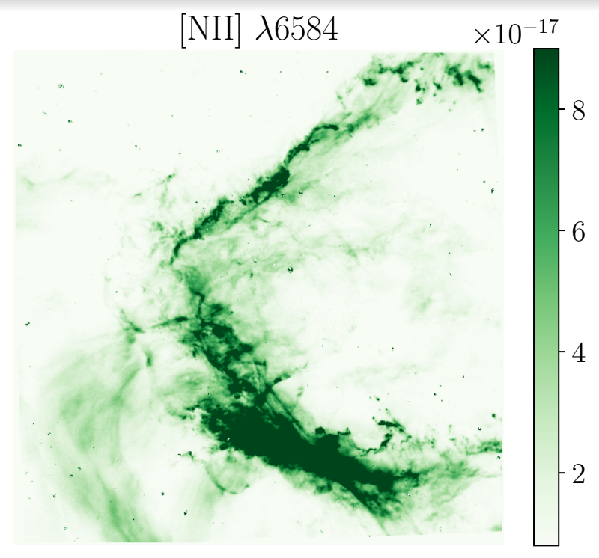
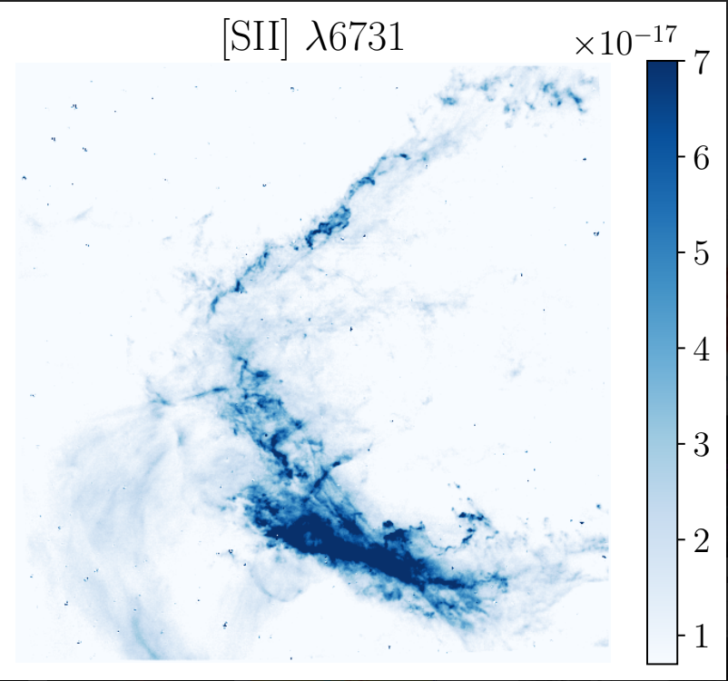
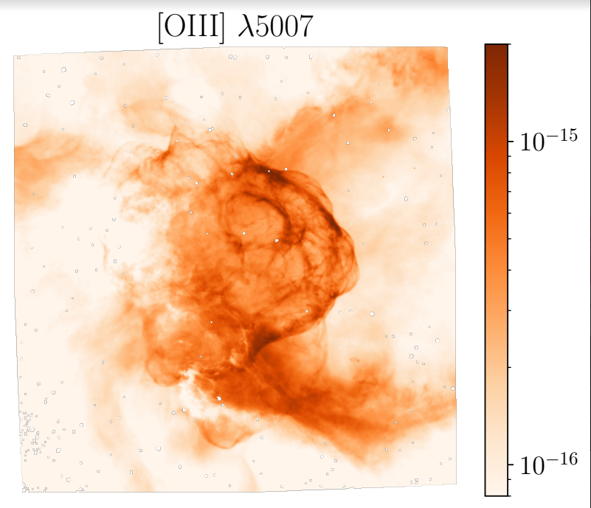
Morphology
Notes:
Aucun autre article n'aborde cette distinction.
On veut la bulle, mais elle est pas là en [XII] :(((

Slide 8
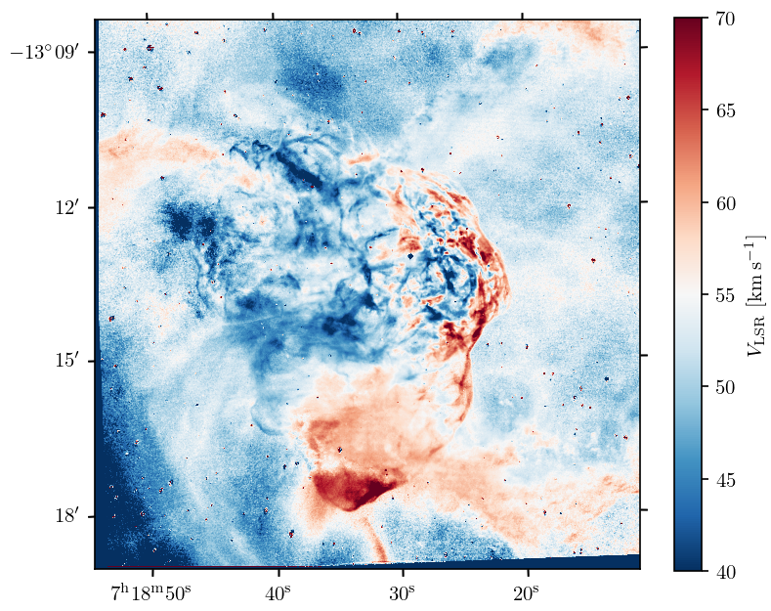
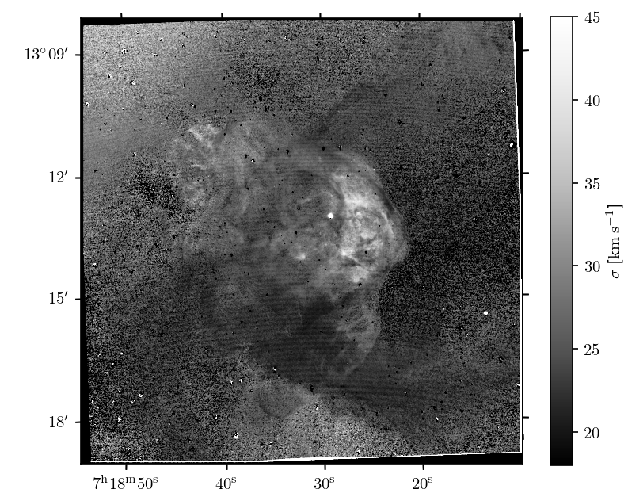
Kinematics
Notes:
Vitesses similaires à celles dans Cappa et al. 2001. Contribue encore à la distinction des deux structures. Vitesse d'expansion plutôt associée au scénario WR-RSG.

Slide 9
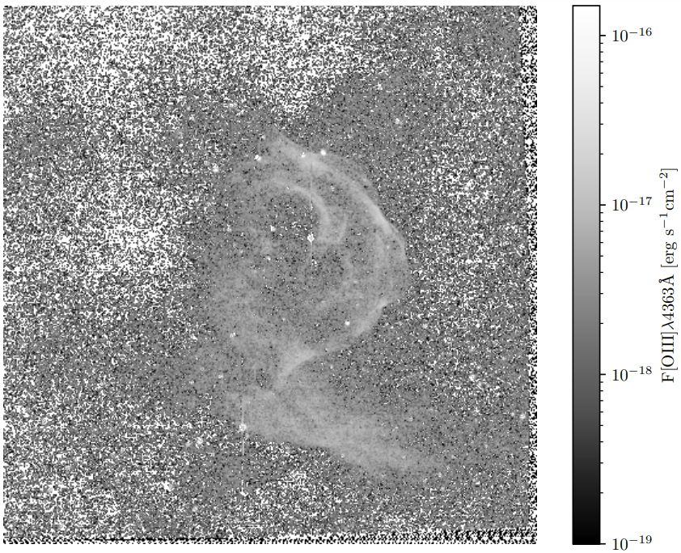
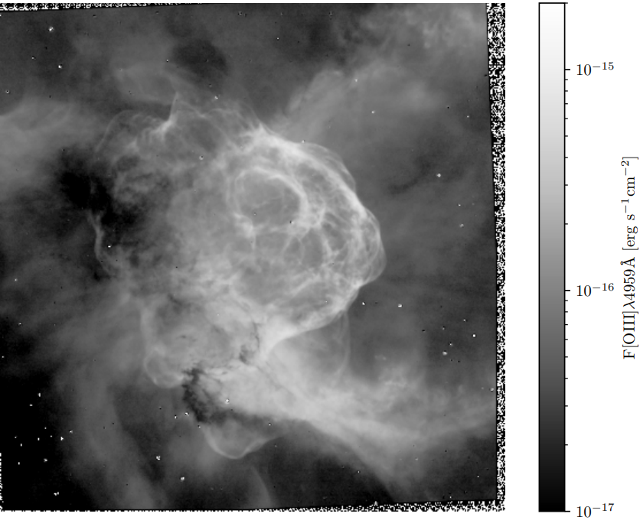
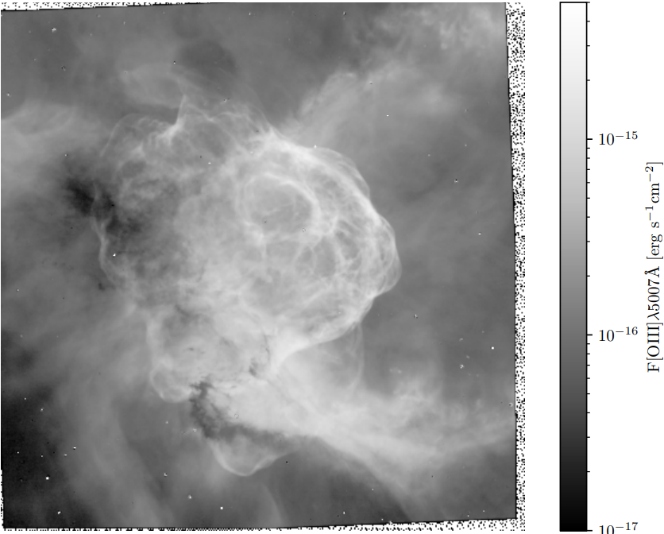
Electronic temperature from [OⅢ]
4363Å
5007Å
4959Å

Slide 10
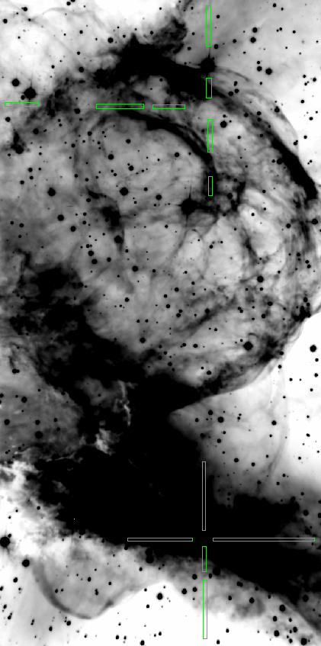
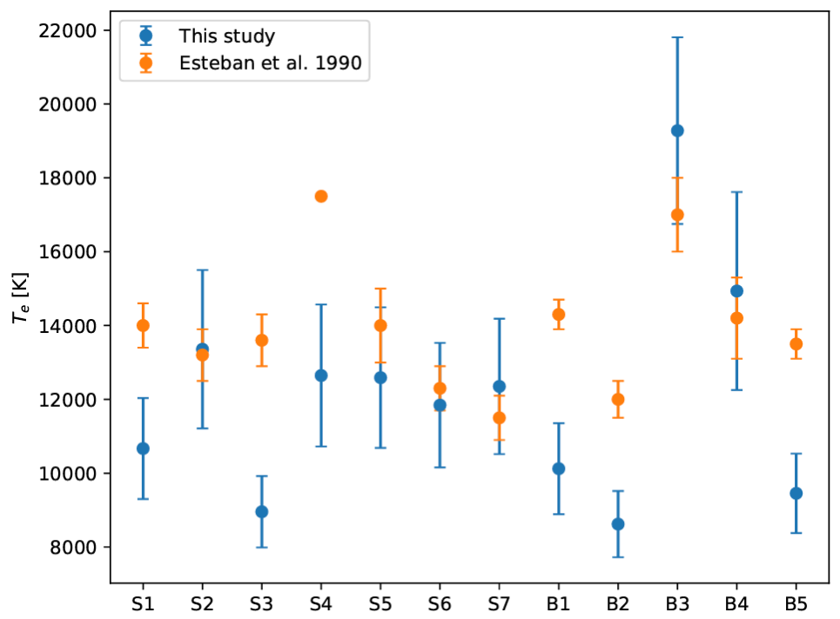
S6
S2
S3
S1
S5
S7
S4
B5
B1
B2
B4
B3
Regions of interest
‹#›
Notes:
Encore préliminaire, il reste du travail de vérification de la correction du rougissement interstellaire

Slide 11
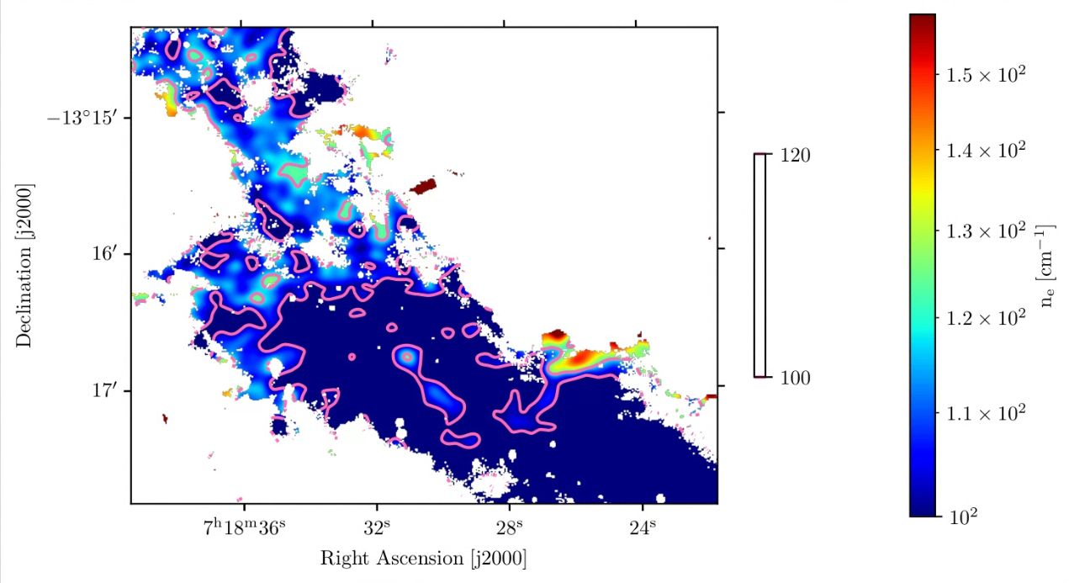
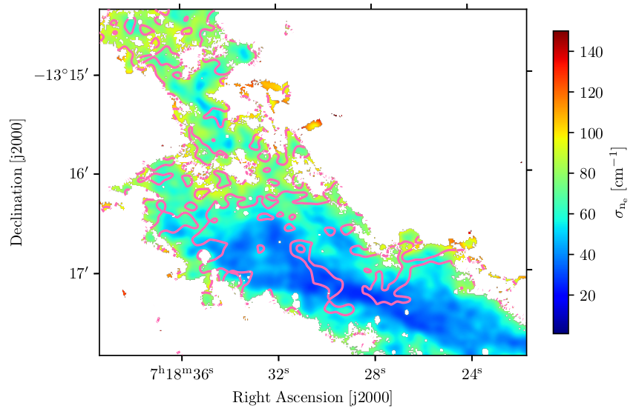
Electronic density from [SⅡ]
3
3
Notes:
Possible avec [OII], mais même problème qu'avec [SII], erreur colorbAR!!!!!

Slide 12
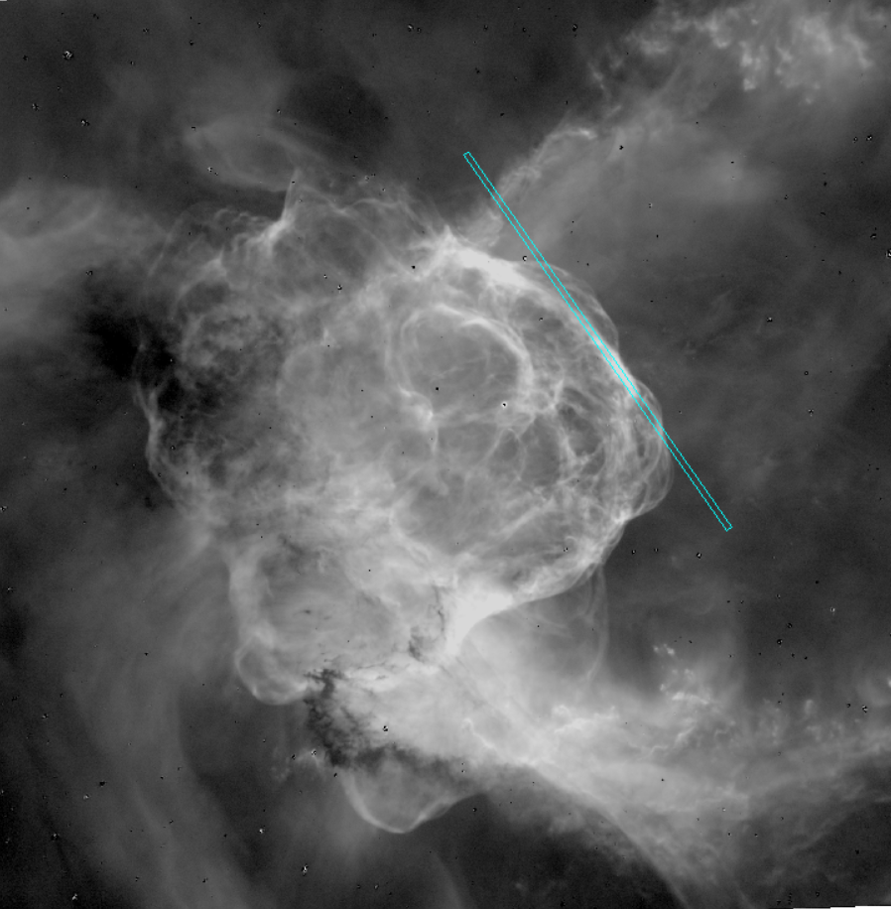
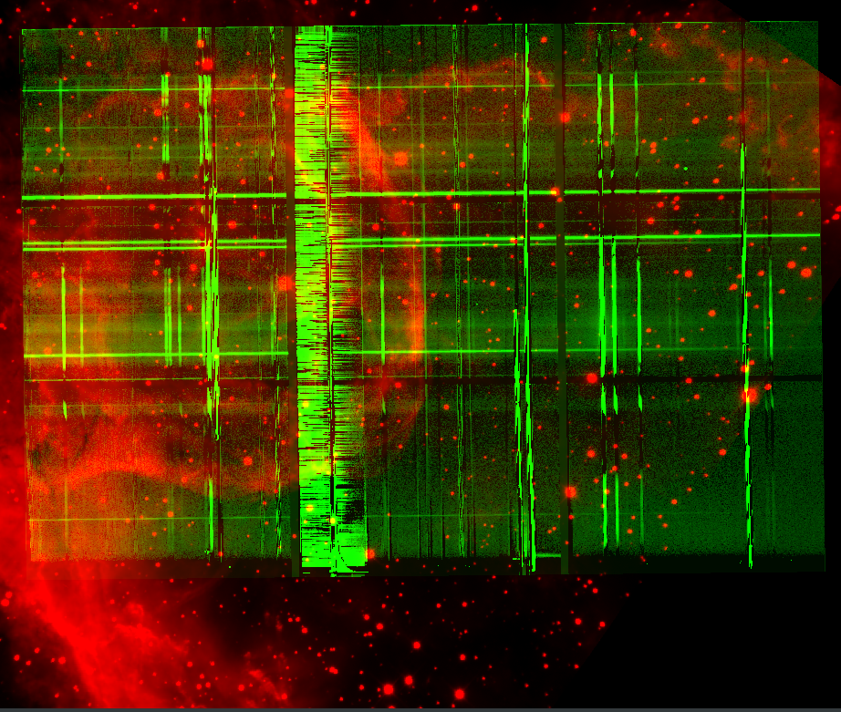
Electron density from [Cl Ⅲ] (5517Å + 5537Å)
Longslit spectra with GMOS at Gemini South.
Reduction using DRAGONS
Notes:
Projection de la fente avec le raw data, parce que son WCS est meilleur.

Slide 13
From [Cl Ⅲ] doublet

Slide 14
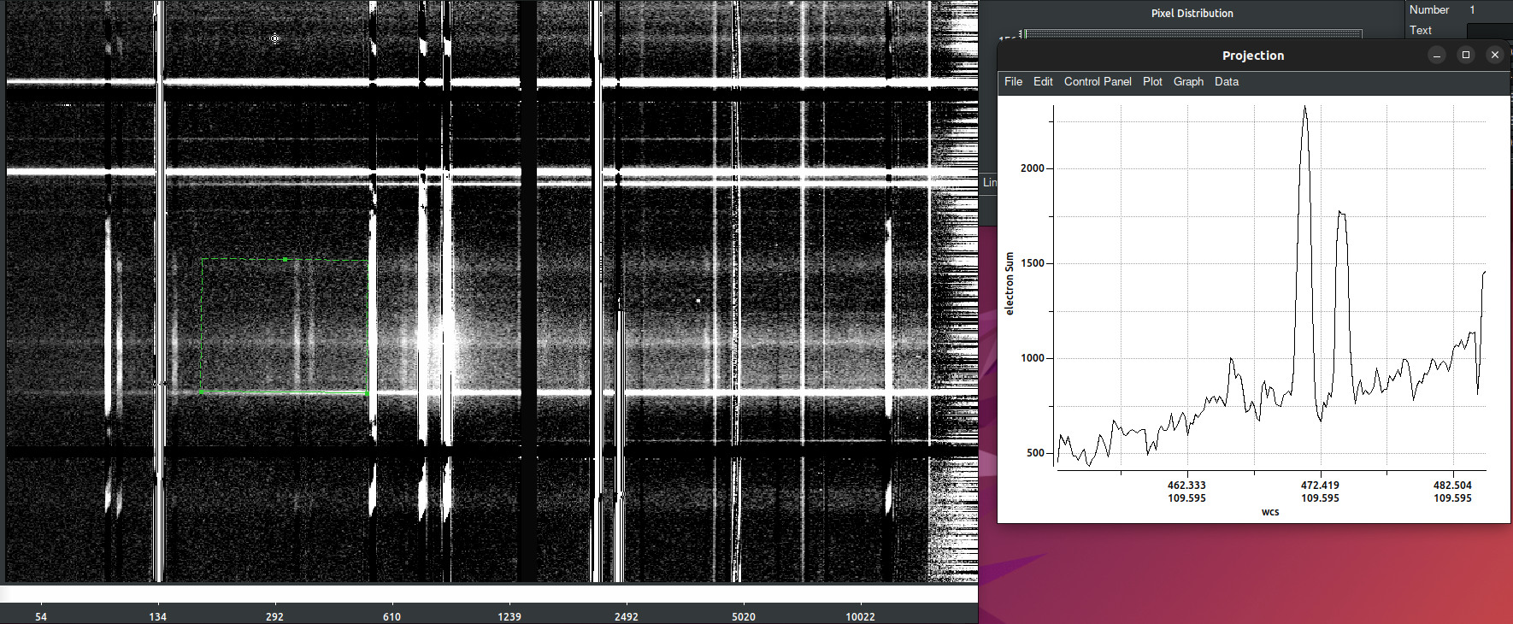
Bonus : From [ArⅣ] doublet !!!

Slide 15
Future work
Chemical abundances to determine if WR-RSG or WR-LBV.
Modelling of the nebula and its emissions to better understand the behavior of the ionization front, and to explain why the bubble does not emit in the lines of low ionization state.

